Slide 1


Masked and UnMasked Face Similarity
FONDAMENTI DI VISIONE ARTIFICIALE E BIOMETRIA
a.a. 2021/22
Prof. Michele Nappi
Tutor: dott.ssa Lucia Cimmino
Gruppo: Pasquale Matrone, Sergio Del Sorbo

Slide 2
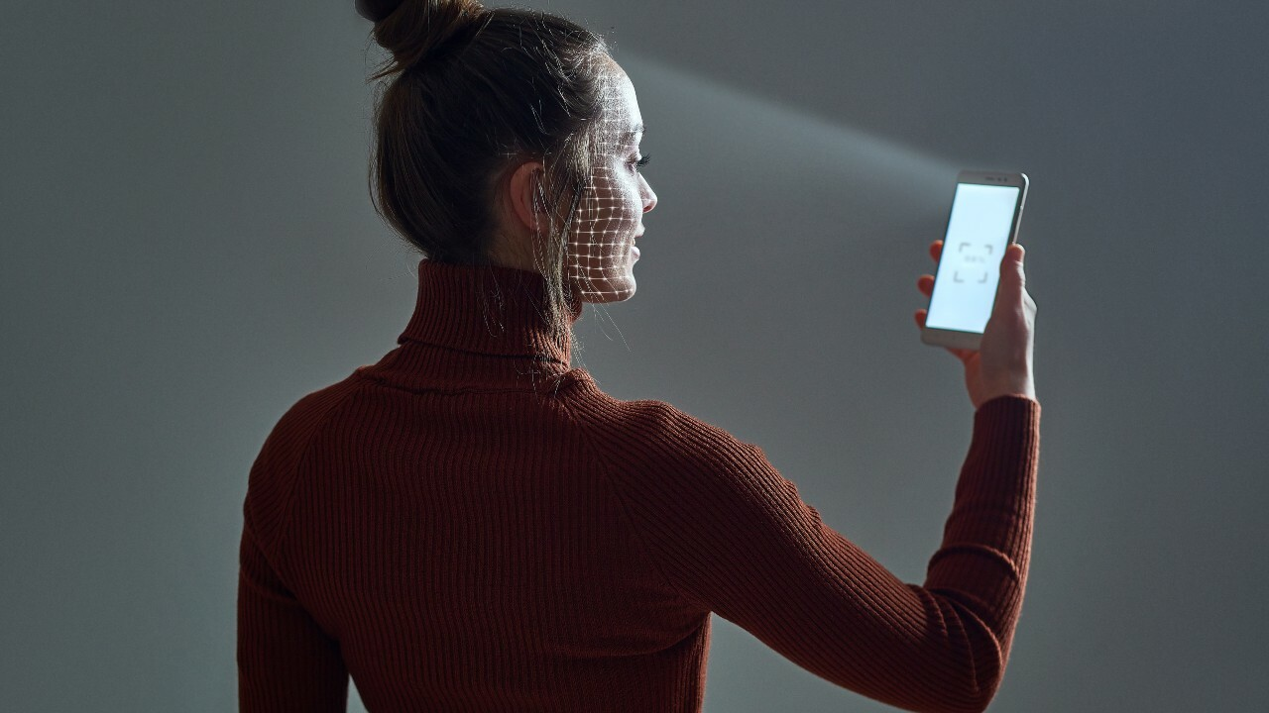
DESCRIZIONE PROGETTO
Dall’avvento della pandemia di Coronavirus, una preoccupazioni per gli utenti di iPhone ed in generale per tutti gli utenti abituati a sbloccare il proprio device con il volto è stata relativa allo sblocco del proprio dispositivo mediante Face ID o similari indossando una mascherina sanitaria
Il nostro lavoro è stato lo sviluppo di un tool per quantificare, attraverso l’attribuzione di uno score, la differenza tra uno stesso volto che indossa o non indossa una mascherina, utilizzando un approccio diverso ai modelli di deep learning basati su reti siamesi proposto durante la presentazione del progetto
Una parte significativa del nostro lavoro è stata, quindi, la ricerca di un metodo alternativo a quello proposto, finalizzato ad avere più soluzioni per lo stesso problema di partenza, essenziale per confrontare sistemi diversi nati per risolvere lo stesso problema

Slide 3
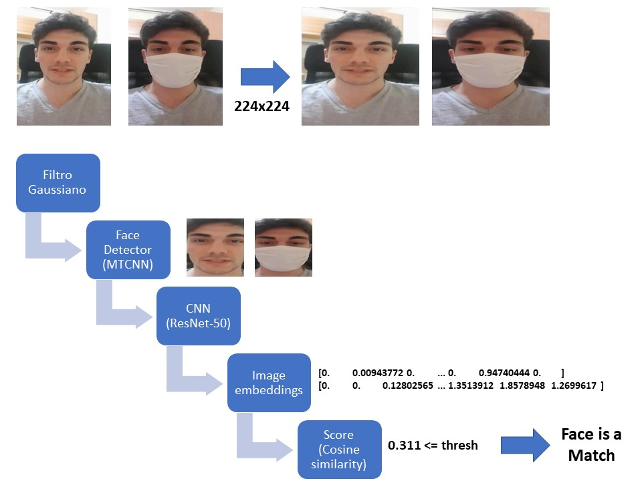
SISTEMA PROPOSTO
Il tool in Python sviluppato utilizza ResNet-50, una rete neurale convoluzionale preaddestrata e profonda 50 strati
ResNet-50 è utilizzata per calcolare gli embeddings delle due immagini di input
Successivamente, dati i due vettori di attributi numerici che rappresentano gli embeddings delle due immagini di input, il livello di similarità tra di loro è espresso utilizzando la similarità del coseno
L’output della funzione di similarità del coseno è uno score
Lo score è confrontato con una certa soglia per etichettare i due volti come appartenenti alla stessa persona o a persone diverse
Resize e Face Detection
Calcolo Embeddings
Image
Similarity
1
2
3

Slide 4
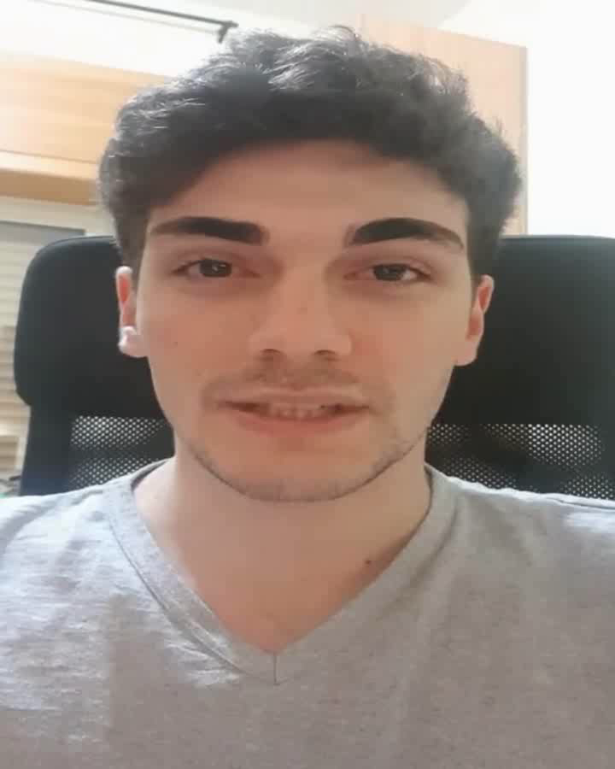
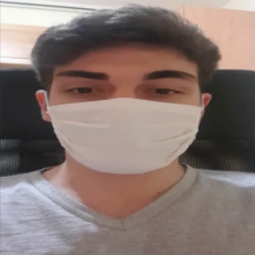
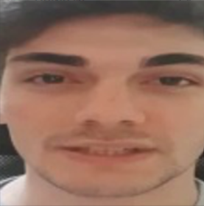
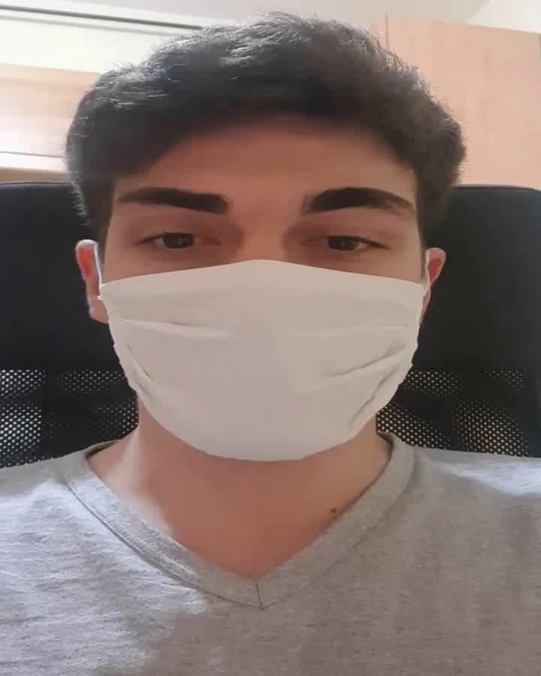
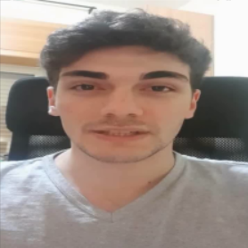
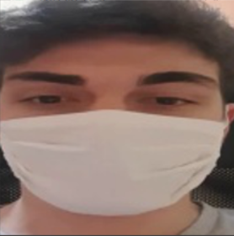
SISTEMA PROPOSTO – RESIZE E FACE DETECTION
Poichè la rete ResNet-50 prende in input immagini di taglia 224x224, il primo passo da eseguire è il resize delle immagini di input alla size desiderata
Per ridurre il rumore preservando le forme, è possibile applicare un filtro gaussiano alle immagini in input
Il passaggio successivo, se le immagini in input non sono solamente volti, consiste nella detection del volto tramite il framework MTCNN che è in grado di performare in tempi accettabili anche senza sfruttare la GPU
Resize e Face Detection
Calcolo Embeddings
Image
Similarity
1
2
3

Slide 5
SISTEMA PROPOSTO – CALCOLO EMBEDDINGS IMMAGINI
Un’embedding è una rappresentazione lower-dimensional di un’immagine; in altre parole, è una rappresentazione vettoriale «densa» dell’immagine
Per costruire l’embedding di un’immagine, nel nostro lavoro abbiamo utilizziamo ResNet-50 che è una rete neurale convoluzionale preaddestrata su oltre un milione di immagini del database ImageNet e profonda 50 strati
In sostanza, prese in input due immagini di volto, il nostro modello di rete convoluzionaria ResNet-50 restituisce in output gli embeddings delle stesse
Resize e Face Detection
Calcolo Embeddings
Image
Similarity
[0. 0.00943772 0. ... 0. 0.94740444 0.]
1
2
3
[0. 0. 0.12802565 ... 1.3513912 1.8578948 1.2699617]

Slide 6
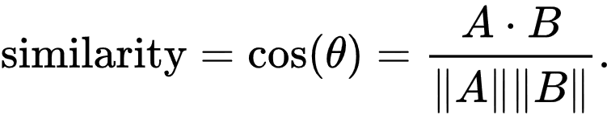
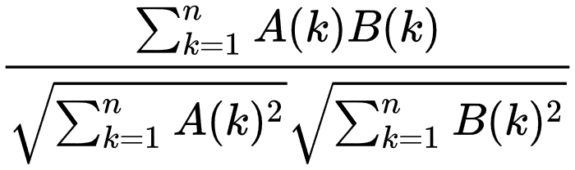
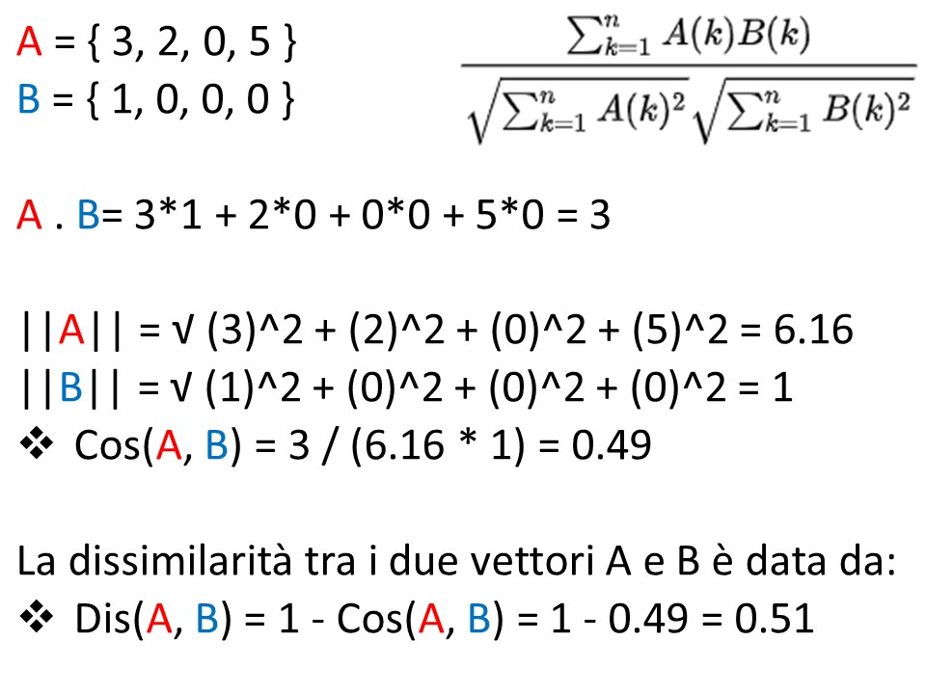
SISTEMA PROPOSTO – IMAGE SIMILARITY
L’ultimo passaggio consiste nel dare in input alla funzione di similarità del coseno i due embeddings rappresentanti i due volti
La funzione coseno restituirà nel nostro caso uno score compreso tra 0 e 1, dove 0 indica una corrispondenza opposta e 1 indica due vettori uguali, infatti, la dissimilarità tra i due embeddings (vettori) A e B è data da 1-Cos(A, B)
Nel nostro lavoro, dopo osservazioni sperimentali,
abbiamo impostato la soglia a 0,5:
score <= soglia, si è verificato un match tra i due volti
non è un match, altrimenti
Resize e Face Detection
Calcolo Embeddings
Image
Similarity
1
2
3

Slide 7
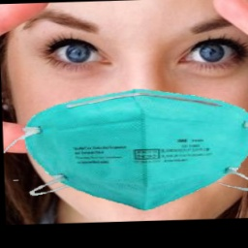
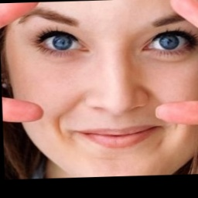
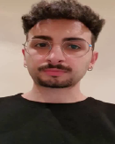
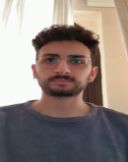
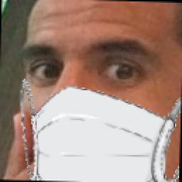
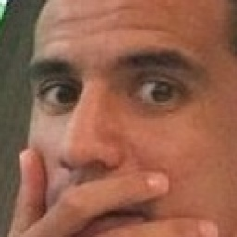
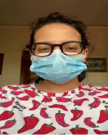
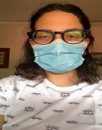
DATASET
1
MASKED AND UNMASKED
2
M2FRED
Contiene 6363 immagini di volti di persone senza mascherina e 6363 immagini di volti delle stesse persone ma con una mascherina aggiunta in digitale
I volti presentano un’elevata variabilità di occlusioni e mascherine di colori e stampe diverse
Contiene 16 video (in un caso solo 12) in condizioni di posa e sfondo diversi di 43 persone senza mascherina e 16 video delle stesse persone nella stessa condizione di posa e sfondo ma con la mascherina per un totale di 1368 video
Per ogni persona, abbiamo recuperato due frame diversi per posa e sfondo con e senza mascherina

Slide 8




METRICHE VALUTAZIONE PRESTAZIONI
ACCURACY
RECALL
$$\frac{TP+TN}{TP+TN+FP+FN}$$
$$\frac{TP}{TP+FN}$$
PRECISION
F1 SCORE
$$\frac{TP}{TP+FP}$$
2 $\frac{Precision∗Recall}{Precision+Recall}$

Slide 9
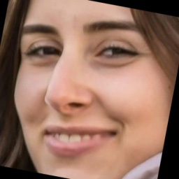
ESPERIMENTO 1
Il primo set di test è stato condotto sul dataset MASKED AND UNMASKED* per la possibilità di testare l’algoritmo sviluppato su un numero notevole di immagini
No face detection (sono già immagini di volti), si rischierebbe solo di compromettere i risultati qualora il detector non fosse in grado di riconoscerlo
*Per ogni individuo, è presente un’immagine senza mascherina ed un’altra con una mascherina aggiunta in digitale.
Per questo motivo, tra le due immagini di volto della stessa persona senza e con mascherina non risultano notevoli differenze dovute all’illuminazione, alla postura, all’espressione, ecc

Slide 10
ESPERIMENTO 1
Il primo set di test è stato condotto sul dataset MASKED AND UNMASKED per la possibilità di testare l’algoritmo sviluppato su un numero notevole di immagini
No face detection (sono già immagini di volti), si rischierebbe solo di compromettere i risultati qualora il detector non fosse in grado di riconoscerlo
Ogni volto di persona con mascherina è stato confrontato sia con il volto della stessa persona senza mascherina sia con il volto di una persona diversa senza mascherina

Slide 11
ESPERIMENTO 1
Il primo set di test è stato condotto sul dataset MASKED AND UNMASKED per la possibilità di testare l’algoritmo sviluppato su un numero notevole di immagini
No face detection (sono già immagini di volti), si rischierebbe solo di compromettere i risultati qualora il detector non fosse in grado di riconoscerlo
Ogni volto di persona con mascherina è stato confrontato sia con il volto della stessa persona senza mascherina sia con il volto di una persona diversa senza mascherina

Slide 12
ESPERIMENTO 1
Il primo set di test è stato condotto sul dataset MASKED AND UNMASKED per la possibilità di testare l’algoritmo sviluppato su un numero notevole di immagini
No face detection (sono già immagini di volti), si rischierebbe solo di compromettere i risultati qualora il detector non fosse in grado di riconoscerlo
Ogni volto di persona con mascherina è stato confrontato sia con il volto della stessa persona senza mascherina sia con il volto di una persona diversa senza mascherina
L’esperimento 1 (E1) è organizzato in due sessioni
le immagini in input non sono preelaborate tramite un filtro gaussiano (E1-S1)
le immagini in input sono preelaborate tramite un filtro gaussiano (E1-S2)

Slide 13
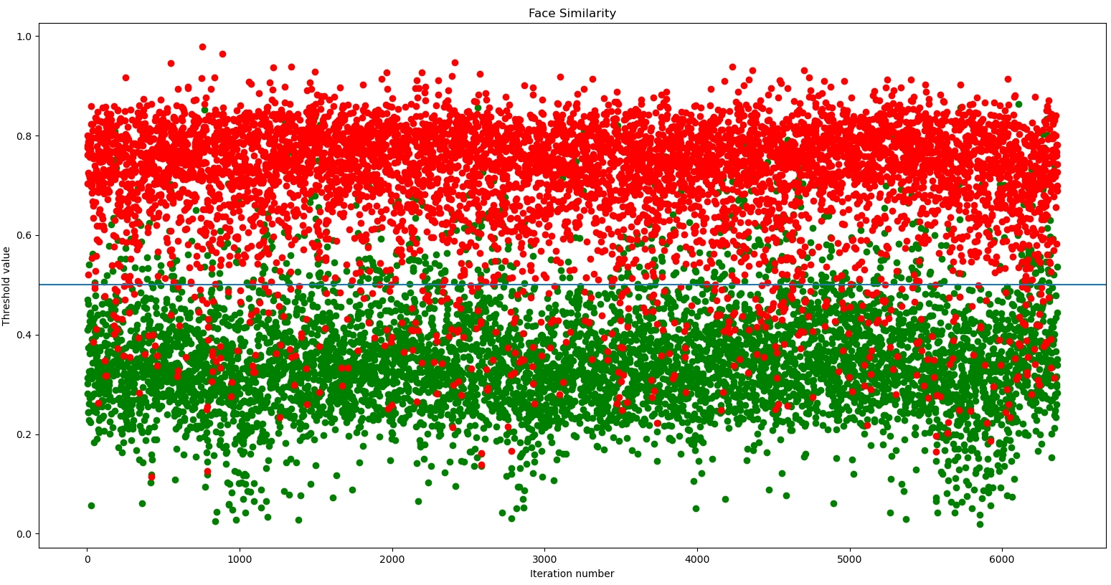
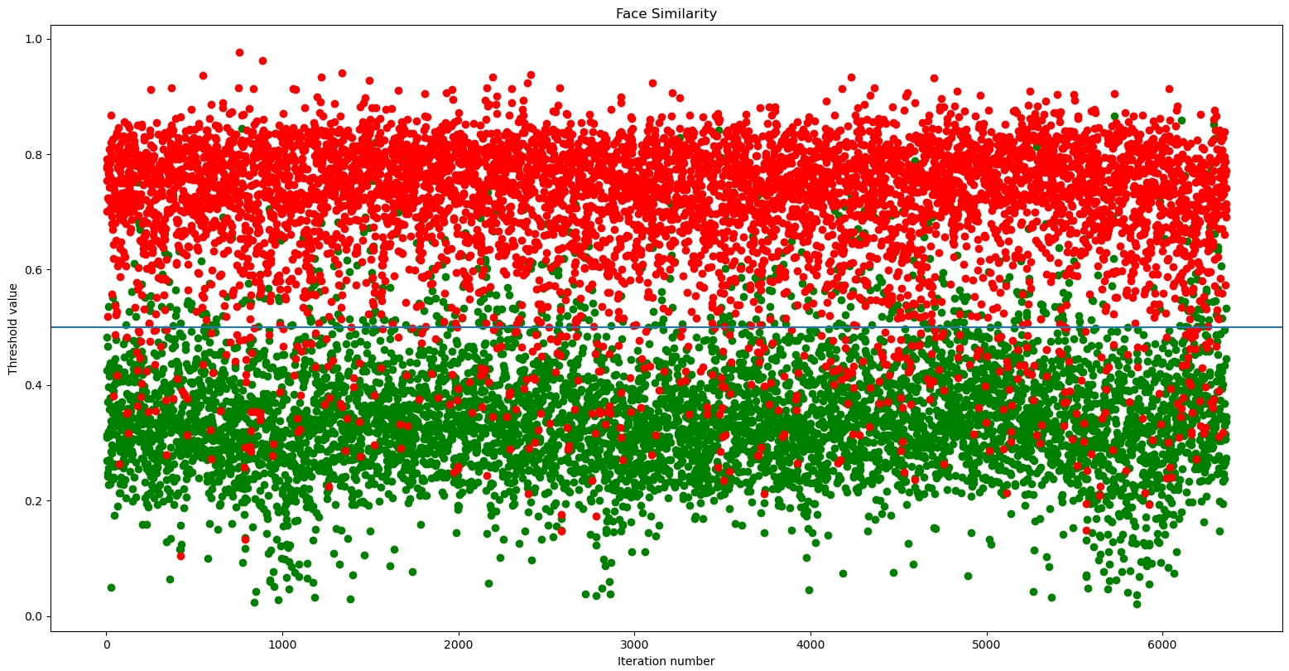
ESPERIMENTO 1 – DISCUSSIONE RISULTATI – GRAFICO CONFRONTI
E1-S1
E1-S2
Ogni grafico presenta sull’asse delle ascisse (x) il passo di iterazione dei confronti e sull’asse delle ordinate (y) il valore dello score di similarità ottenuto ([0, 1]). Viene utilizzato un pallino verde per il confronto tra immagini raffiguranti la stessa persona e un pallino rosso per il confronto tra immagini raffiguranti persone diverse.
Il valore di threshold (la soglia che sancisce se lo score è da considerarsi un match oppure no) è impostato a 0,5 (retta blu al «centro»)

Slide 14
ESPERIMENTO 1 – DISCUSSIONE RISULTATI – METRICHE
Sessione | TP | FP | TN | FN | ACCURACY | RECALL | RECISION | F1 SCORE
E1-S1 | 5743 | 610 | 5922 | 441 | 0,917 | 0,928 | 0,904 | 0,916
E1-S2 | 5798 | 565 | 5912 | 451 | 0,920 | 0,927 | 0,911 | 0,919
La prima sessione dell’esperimento 1 (E1-S1) presenta un valore di accuracy del 91,7%. La seconda sessione (E1-S2), invece, presenta un valore di accuracy del 92%.
L’applicazione di un filtro gaussiano non ha portato miglioramenti significativi.

Slide 15
ESPERIMENTO 1 – DISCUSSIONE RISULTATI – METRICHE
Sessione | TP | FP | TN | FN | ACCURACY | RECALL | RECISION | F1 SCORE
E1-S1 | 5743 | 610 | 5922 | 441 | 0,917 | 0,928 | 0,904 | 0,916
E1-S2 | 5798 | 565 | 5912 | 451 | 0,920 | 0,927 | 0,911 | 0,919
La prima sessione dell’esperimento 1 (E1-S1) presenta un valore di accuracy del 91,7%. La seconda sessione (E1-S2), invece, presenta un valore di accuracy del 92%.
L’applicazione di un filtro gaussiano non ha portato miglioramenti significativi.

Slide 16
M2FRED

Slide 17
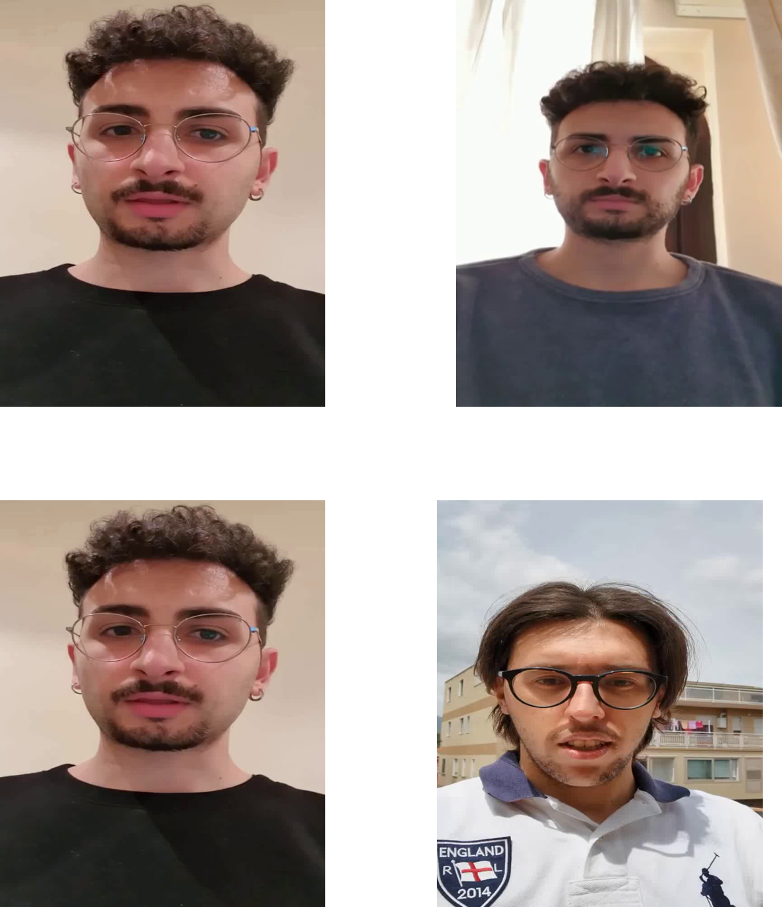
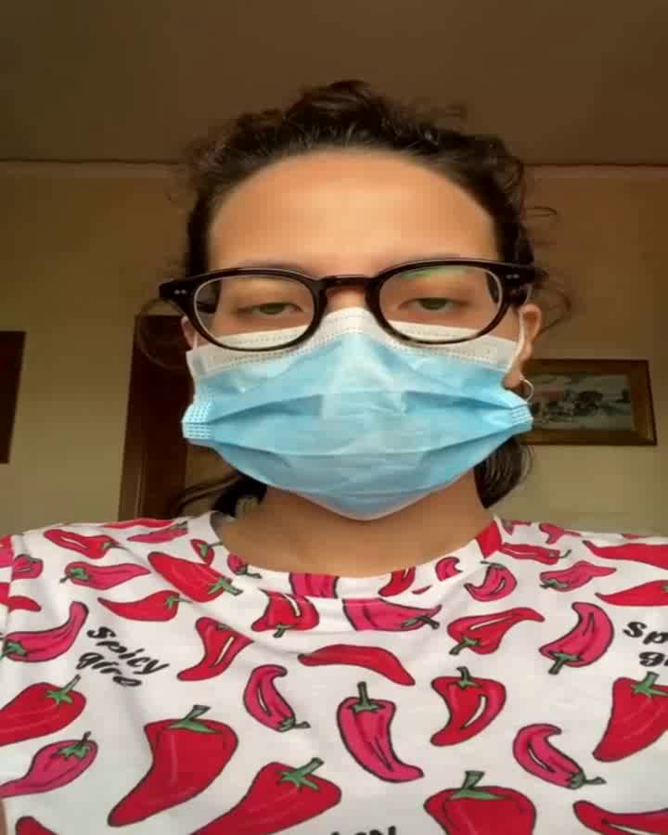
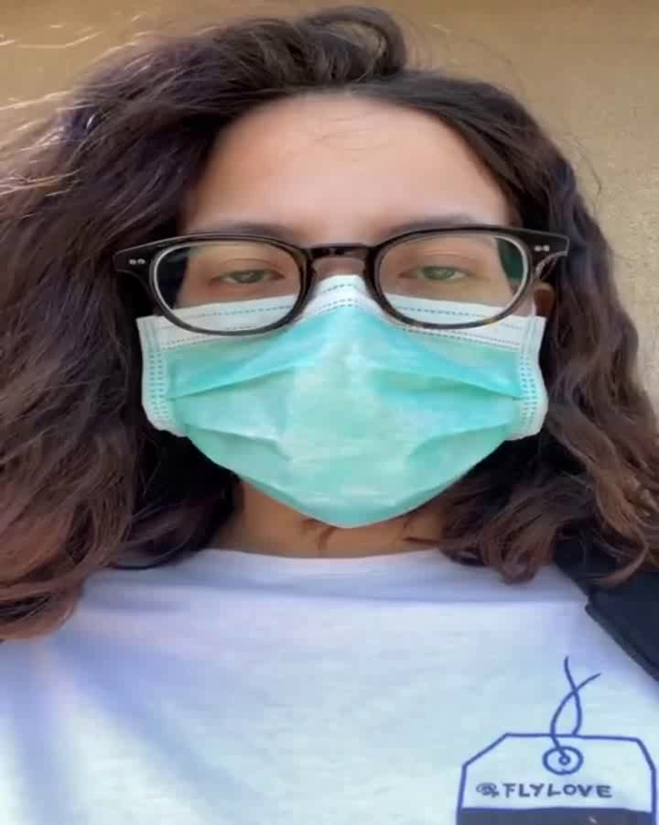
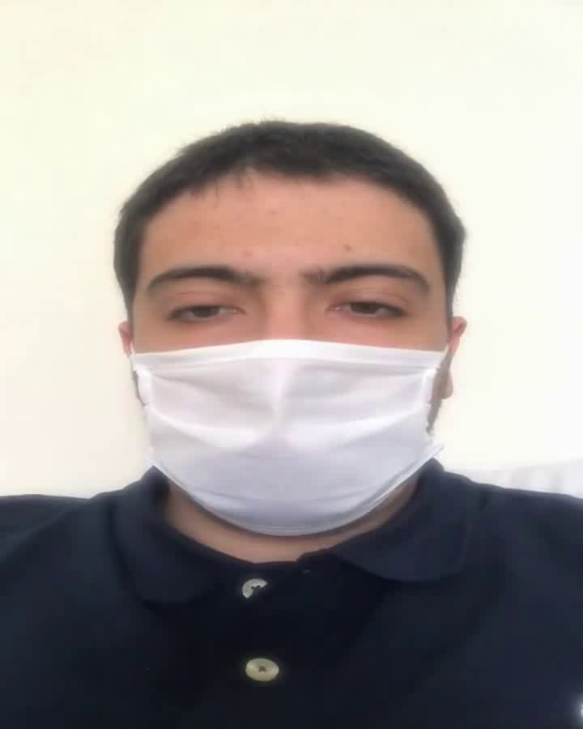
ESPERIMENTO 2

Slide 18
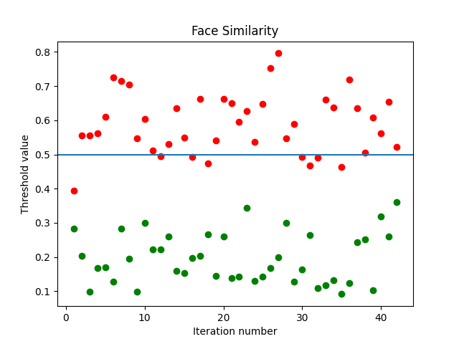
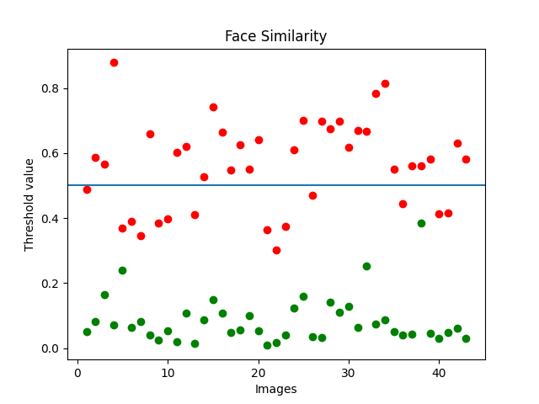
ESPERIMENTO 2
90%
83%
Accuracy:
Accuracy:
84%
75%
Recall:
Recall:
100%
100%
Precision:
Precision:
91%
86%
F1 Score:
F1 Score:

Slide 19
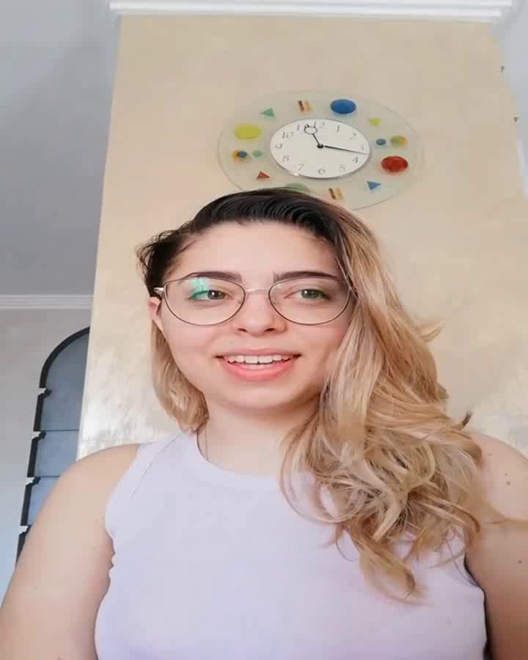
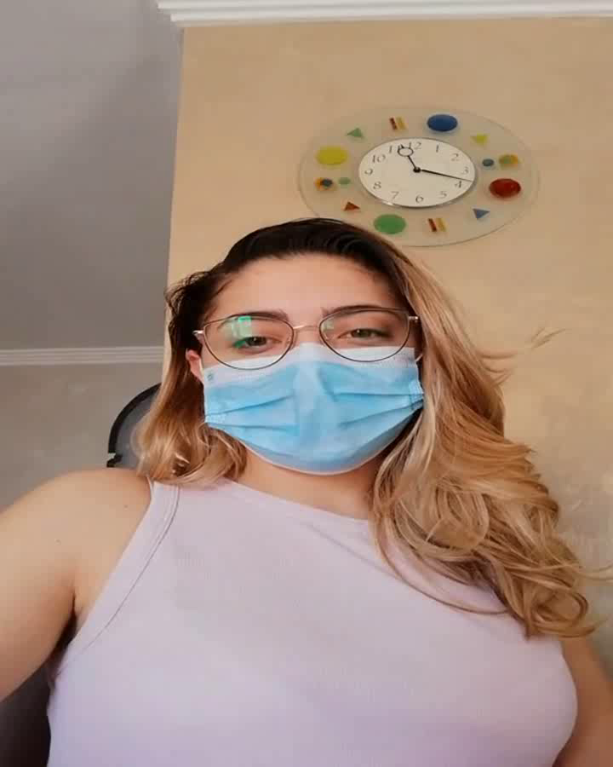
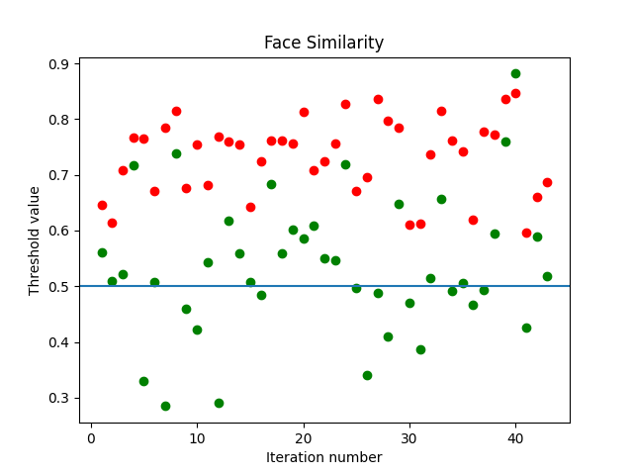
ESPERIMENTO 3
68.6%
Accuracy:
100%
Recall:
37%
Precision:
54%
F1 Score:

Slide 20
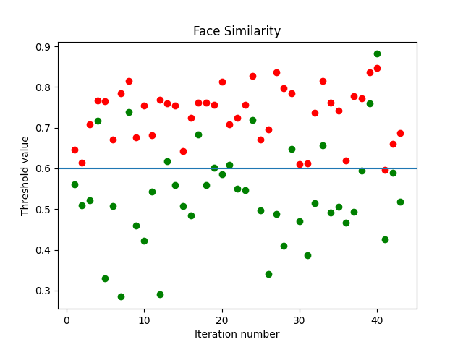
E se aumentassimo il treshold?
86%
Accuracy:
97%
Recall:
74%
Precision:
84%
F1 Score:

Slide 21
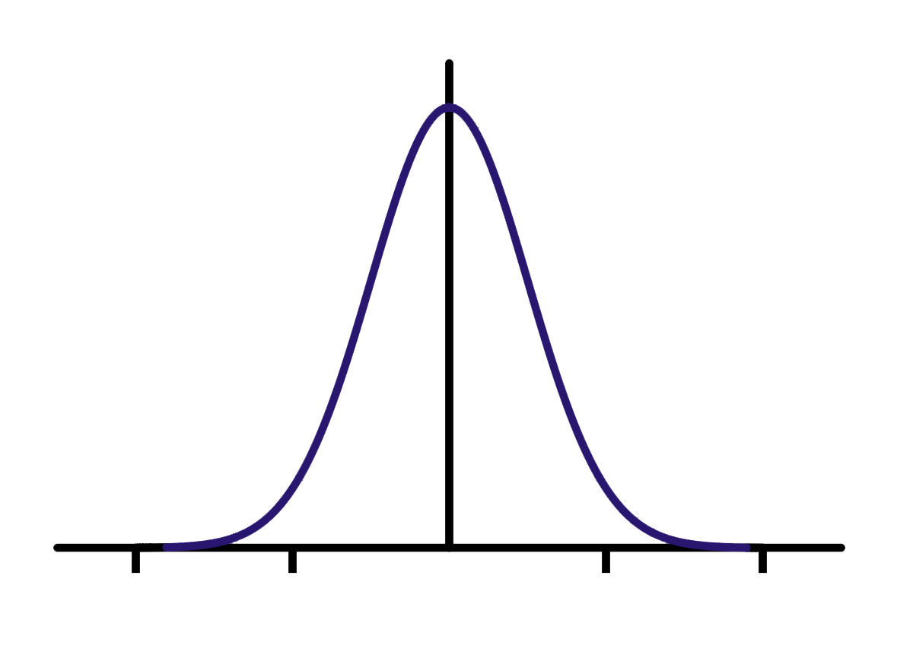
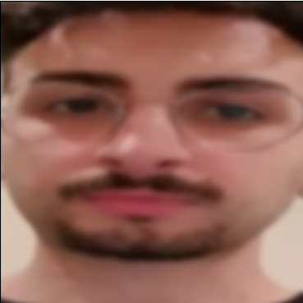
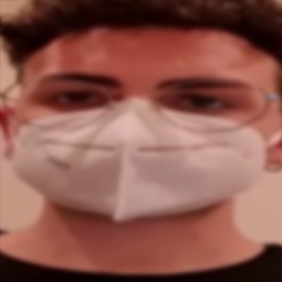
La qualità delle immagini è insufficiente?

Slide 22
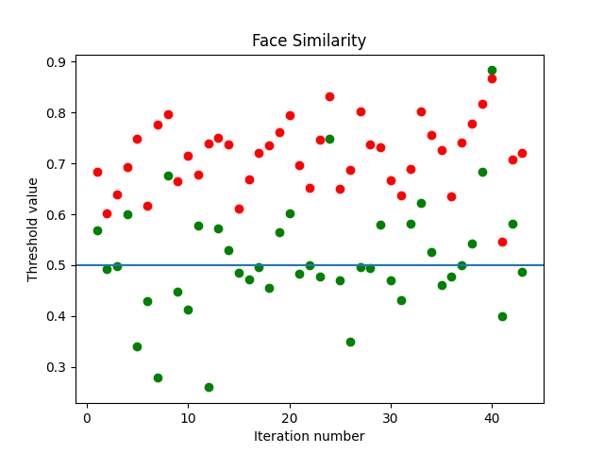
La qualità delle immagini è insufficiente?
78%
Accuracy:
100%
Recall:
55%
Precision:
71%
F1 Score:

Slide 23

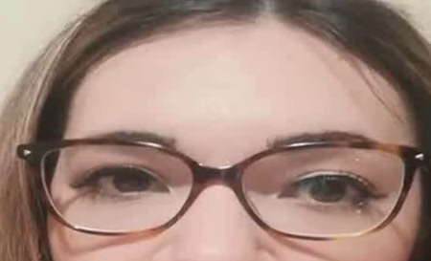
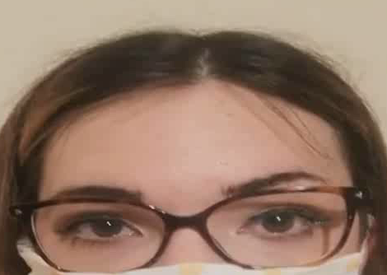
La mascherina incide troppo sul risultato?

Slide 24
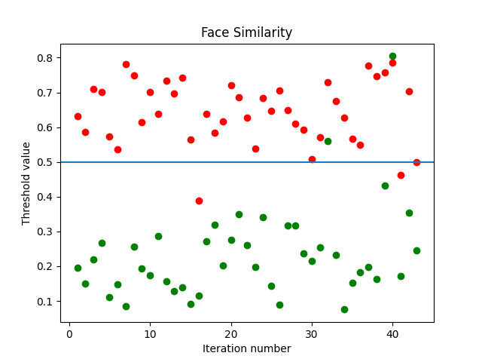
La mascherina incide troppo sul risultato?
94%
Accuracy:
93%
Recall:
95%
Precision:
94%
F1 Score:

Slide 25
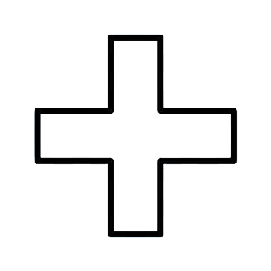
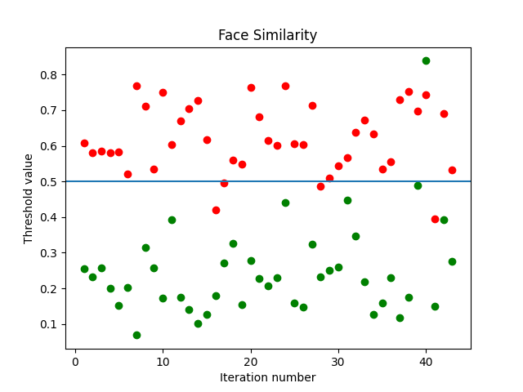
94%
Accuracy:
91%
Recall:
97%
Precision:
94%
F1 Score:

Slide 26
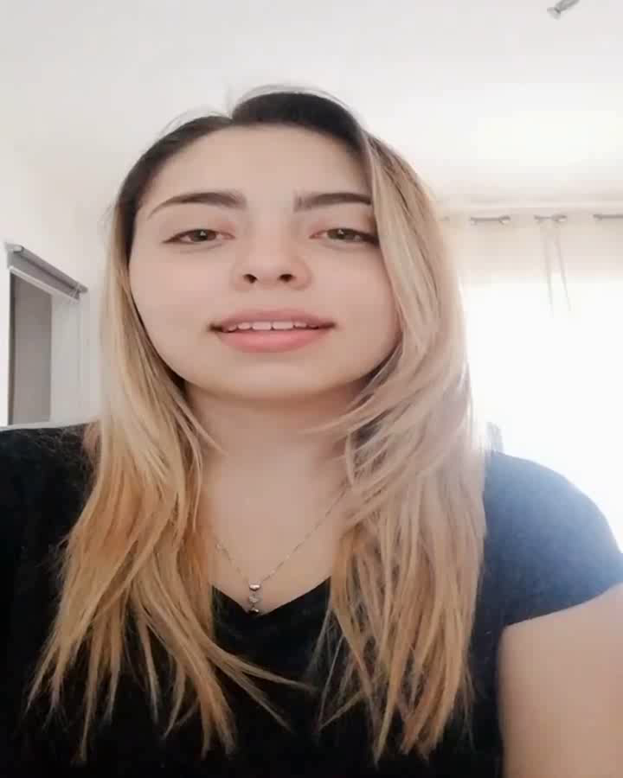
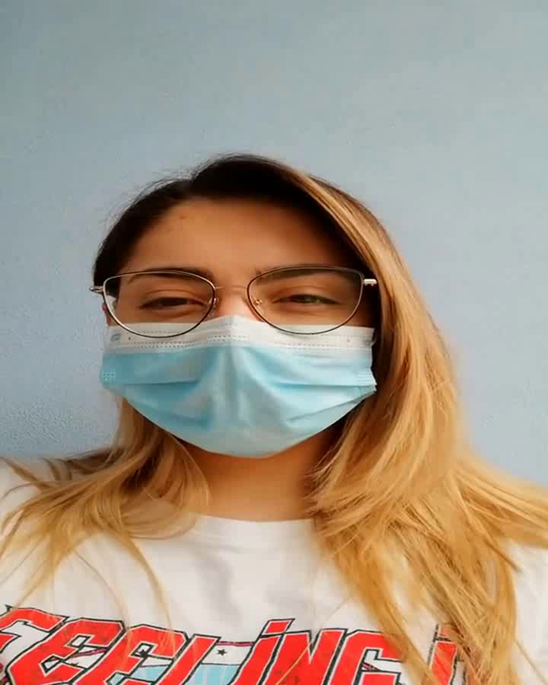
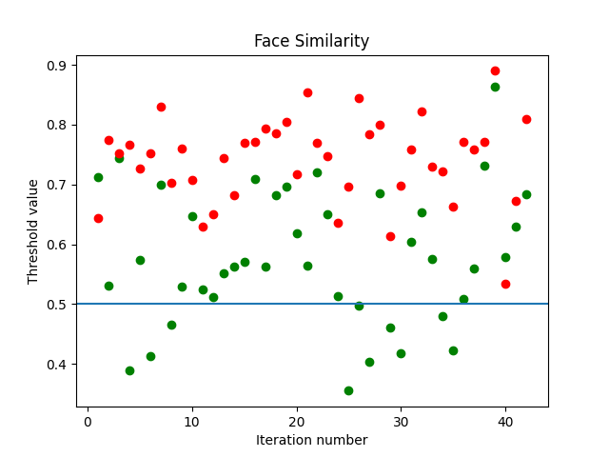
ESPERIMENTO 4
61.9%
Accuracy:
100%
Recall:
23%
Precision:
38%
F1 Score:

Slide 27
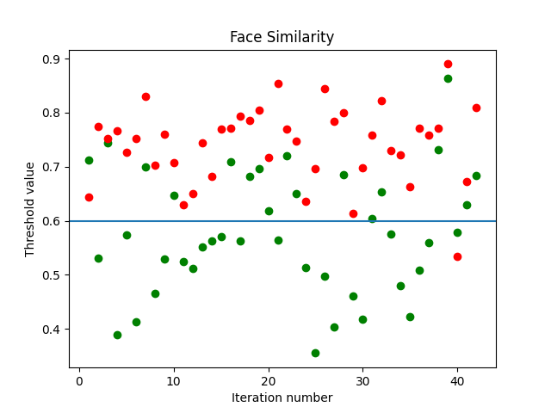
Treshold = 0.6
78%
Accuracy:
96%
Recall:
59%
Precision:
73%
F1 Score:

Slide 28
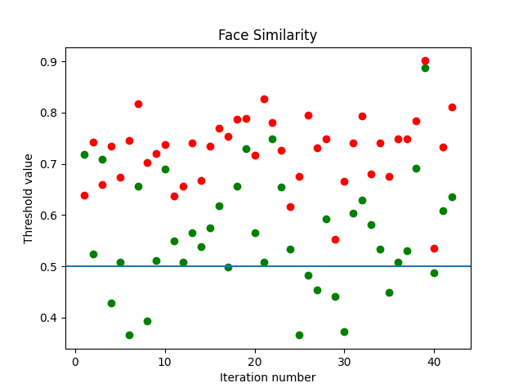
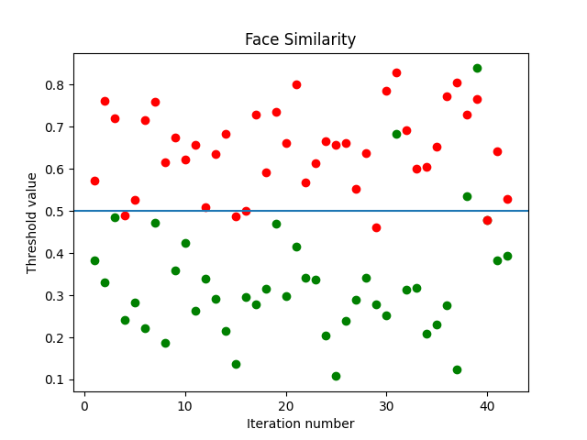
63%
91%
Accuracy:
Accuracy:
100%
90%
Recall:
Recall:
26%
93%
Precision:
Precision:
41%
92%
F1 Score:
F1 Score:

Slide 29
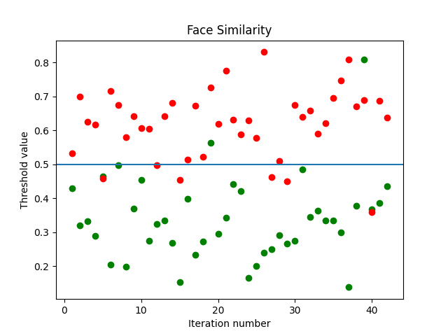
90.4%
Accuracy:
87%
Recall:
95%
Precision:
91%
F1 Score:

Slide 30
RISULTATI
S | TP | FP | TN | FN | Accuracy | Recall | Precision | F1
E1-S1 | 5735 | 610 | 5922 | 441 | 0.917 | 0.928 | 0.904 | 0.916
E1-S2 | 5798 | 565 | 5912 | 451 | 0.920 | 0.927 | 0.911 | 0.919
E2-S1 | 42 | 0 | 34 | 8 | 0.904 | 0.840 | 1.0 | 0.860
E2-S2 | 43 | 0 | 29 | 14 | 0.837 | 0.754 | 1.0 | 0.913
E3-S1 | 16 | 27 | 43 | 0 | 0.686 | 1.0 | 0.372 | 0.542
E3-S2 | 24 | 19 | 43 | 0 | 0.779 | 1.0 | 0.558 | 0.716
E3-S3 | 41 | 2 | 40 | 3 | 0.941 | 0.913 | 0.976 | 0.943
E3-S4 | 42 | 1 | 39 | 4 | 0.941 | 0.913 | 0.976 | 0.943
E3-S5 | 32 | 11 | 42 | 1 | 0.860 | 0.969 | 0.744 | 0.842
E4-S1 | 10 | 32 | 42 | 0 | 0.619 | 1.0 | 0.238 | 0.384
E4-S2 | 11 | 31 | 42 | 0 | 0.630 | 1.0 | 0.261 | 0.415
E4-S3 | 39 | 3 | 38 | 4 | 0.916 | 0.906 | 0.928 | 0.917
E4-S4 | 40 | 2 | 36 | 6 | 0.904 | 0.869 | 0.952 | 0.909
E4-S5 | 25 | 17 | 41 | 1 | 0.785 | 0.961 | 0.595 | 0.735

Slide 31
RISULTATI
S | TP | FP | TN | FN | Accuracy | Recall | Precision | F1
E1-S1 | 5735 | 610 | 5922 | 441 | 0.917 | 0.928 | 0.904 | 0.916
E1-S2 | 5798 | 565 | 5912 | 451 | 0.920 | 0.927 | 0.911 | 0.919
E2-S1 | 42 | 0 | 34 | 8 | 0.904 | 0.840 | 1.0 | 0.860
E2-S2 | 43 | 0 | 29 | 14 | 0.837 | 0.754 | 1.0 | 0.913
E3-S1 | 16 | 27 | 43 | 0 | 0.686 | 1.0 | 0.372 | 0.542
E3-S2 | 24 | 19 | 43 | 0 | 0.779 | 1.0 | 0.558 | 0.716
E3-S3 | 41 | 2 | 40 | 3 | 0.941 | 0.913 | 0.976 | 0.943
E3-S4 | 42 | 1 | 39 | 4 | 0.941 | 0.913 | 0.976 | 0.943
E3-S5 | 32 | 11 | 42 | 1 | 0.860 | 0.969 | 0.744 | 0.842
E4-S1 | 10 | 32 | 42 | 0 | 0.619 | 1.0 | 0.238 | 0.384
E4-S2 | 11 | 31 | 42 | 0 | 0.630 | 1.0 | 0.261 | 0.415
E4-S3 | 39 | 3 | 38 | 4 | 0.916 | 0.906 | 0.928 | 0.917
E4-S4 | 40 | 2 | 36 | 6 | 0.904 | 0.869 | 0.952 | 0.909
E4-S5 | 25 | 17 | 41 | 1 | 0.785 | 0.961 | 0.595 | 0.735

Slide 32
RISULTATI
S | TP | FP | TN | FN | Accuracy | Recall | Precision | F1
E1-S1 | 5735 | 610 | 5922 | 441 | 0.917 | 0.928 | 0.904 | 0.916
E1-S2 | 5798 | 565 | 5912 | 451 | 0.920 | 0.927 | 0.911 | 0.919
E2-S1 | 42 | 0 | 34 | 8 | 0.904 | 0.840 | 1.0 | 0.860
E2-S2 | 43 | 0 | 29 | 14 | 0.837 | 0.754 | 1.0 | 0.913
E3-S1 | 16 | 27 | 43 | 0 | 0.686 | 1.0 | 0.372 | 0.542
E3-S2 | 24 | 19 | 43 | 0 | 0.779 | 1.0 | 0.558 | 0.716
E3-S3 | 41 | 2 | 40 | 3 | 0.941 | 0.913 | 0.976 | 0.943
E3-S4 | 42 | 1 | 39 | 4 | 0.941 | 0.913 | 0.976 | 0.943
E3-S5 | 32 | 11 | 42 | 1 | 0.860 | 0.969 | 0.744 | 0.842
E4-S1 | 10 | 32 | 42 | 0 | 0.619 | 1.0 | 0.238 | 0.384
E4-S2 | 11 | 31 | 42 | 0 | 0.630 | 1.0 | 0.261 | 0.415
E4-S3 | 39 | 3 | 38 | 4 | 0.916 | 0.906 | 0.928 | 0.917
E4-S4 | 40 | 2 | 36 | 6 | 0.904 | 0.869 | 0.952 | 0.909
E4-S5 | 25 | 17 | 41 | 1 | 0.785 | 0.961 | 0.595 | 0.735

Slide 33
RISULTATI
S | TP | FP | TN | FN | Accuracy | Recall | Precision | F1
E1-S1 | 5735 | 610 | 5922 | 441 | 0.917 | 0.928 | 0.904 | 0.916
E1-S2 | 5798 | 565 | 5912 | 451 | 0.920 | 0.927 | 0.911 | 0.919
E2-S1 | 42 | 0 | 34 | 8 | 0.904 | 0.840 | 1.0 | 0.860
E2-S2 | 43 | 0 | 29 | 14 | 0.837 | 0.754 | 1.0 | 0.913
E3-S1 | 16 | 27 | 43 | 0 | 0.686 | 1.0 | 0.372 | 0.542
E3-S2 | 24 | 19 | 43 | 0 | 0.779 | 1.0 | 0.558 | 0.716
E3-S3 | 41 | 2 | 40 | 3 | 0.941 | 0.913 | 0.976 | 0.943
E3-S4 | 42 | 1 | 39 | 4 | 0.941 | 0.913 | 0.976 | 0.943
E3-S5 | 32 | 11 | 42 | 1 | 0.860 | 0.969 | 0.744 | 0.842
E4-S1 | 10 | 32 | 42 | 0 | 0.619 | 1.0 | 0.238 | 0.384
E4-S2 | 11 | 31 | 42 | 0 | 0.630 | 1.0 | 0.261 | 0.415
E4-S3 | 39 | 3 | 38 | 4 | 0.916 | 0.906 | 0.928 | 0.917
E4-S4 | 40 | 2 | 36 | 6 | 0.904 | 0.869 | 0.952 | 0.909
E4-S5 | 25 | 17 | 41 | 1 | 0.785 | 0.961 | 0.595 | 0.735

Slide 34

CONCLUSIONI E SVILUPPI FUTURI
I risultati dimostrano che applicando la giusta tecnica all’algoritmo è possibile raggiungere un’accuracy pari al 91%
E’ possibile ripetere i test applicando un diverso filtro da quello gaussiano oppure scegliendo un modello diverso da ResNet-50 per generale gli embeddings

Slide 35

RIFERIMENTI
Paper
https://it.overleaf.com/6142397323ktcfxtrbtrwh
Tool
https://github.com/pasqualematrone/Face-Similarity

Slide 36
Grazie per l’attenzione
FONDAMENTI DI VISIONE ARTIFICIALE E BIOMETRIA
a.a. 2021/22
Prof. Michele Nappi
Tutor: dott.ssa Lucia Cimmino
Gruppo: Pasquale Matrone, Sergio Del Sorbo

